Slide 1
MIS132 – Lecture 2
程式設計實習課

Slide 2
Outline
Learn Python
Reviewing expression
Conditionals
Lab
Review C
在終端機中編譯 C 程式
for loop
switch trap
Practice 1 and practice 2

Slide 3
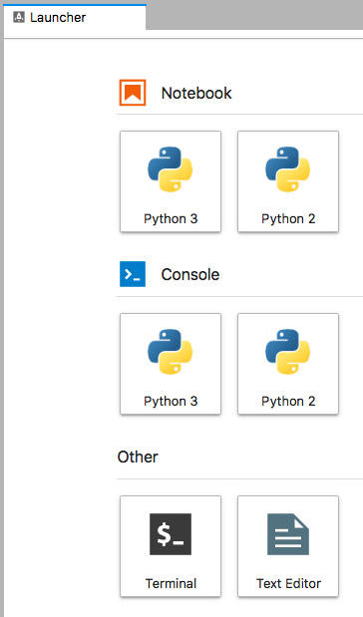
在 terminal 中編譯你的 C 程式
打開在 Launcher 頁面的終端機 Terminal
我們今天會學幾個終端機指令 Terminal command
為什麼不用 DevC++ 這種 IDE (Integrated Development Environment)了
並沒有說 IDE 不好
網路上甚至許多人在爭議 IDE 與編輯器的迷思 (https://www.ithome.com.tw/voice/99376)
從底層學起, 能讓你更了解電腦

Slide 4
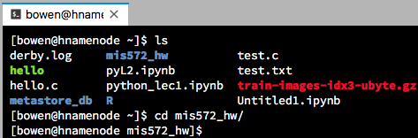
何謂 terminal
~ 為 home 目錄, 每個使用者都有一個屬於自己的 home 目錄
你可以打 ls 指令看看該目錄有什麼文件, 資料夾
你可以打 cd 指令移動到其他資料夾
可惜這門課只能教你一點基本的內容, 如果你有興趣了解更多, 可以去選修資工系開設的 Unix 程式設計, 或是參照鳥哥的linux私房菜

Slide 5
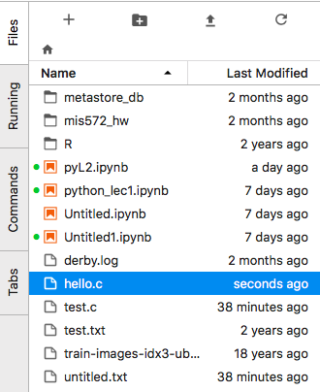
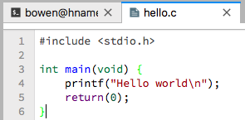
在 terminal 中編譯你的 C 程式
[bowen@hnamenode ~]$ touch hello.c
指令 touch 用來新增檔案
重新整理一下左邊檔案瀏覽器即可看到剛剛新增的檔案 hello.c
雙擊 hello.c, 開啟編輯頁面
打上簡單的 C 程式並儲存 (Ctrl + S)

Slide 6
在 terminal 中編譯你的 C 程式
回到 terminal, 利用 gcc 編譯
[bowen@hnamenode ~]$ gcc hello.c -o hello
於是, 我們將會輸出一隻編譯過後可執行的程式, g程式名字為 hello
試著執行 hello, 看看結果
[bowen@hnamenode ~]$ ./hello

Slide 7
for loop
迴圈有兩種用法
你知道要跑幾次 (for)
你不知道要跑幾次 (while, do-while)
for 迴圈語法
for( expression1; expression2; expression3)
expression1 為初始狀態(通常至少會初始 counter)
expression2 為結束條件, 當expression2為False時則會停止 for 迴圈 (通常檢查 counter 是否超過範圍)
expression3 為更新狀態, 負責作每次迴圈更新(通常更新 counter)

Slide 8
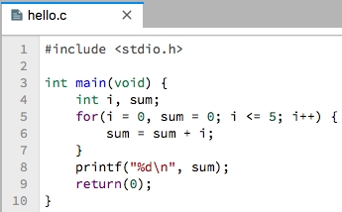
for loop
初始狀態
更新狀態
結束狀態

Slide 9
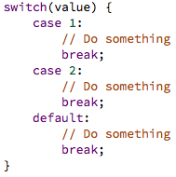
switch trap
switch 會針對值來做個別處理, 語法為此
value == 1
break this section.

Slide 10
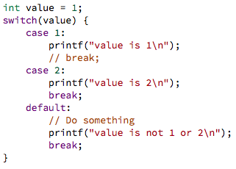
switch trap
switch 會針對值來做個別處理, 語法為此
[bowen@hnamenode ~]$ ./hello
value is 1
value is 2

Slide 11
“ I fear not the man who has practiced 10,000 kicks once, but I fear the man who has practiced one kick 10,000 times. ” – Bruce Lee

Slide 12
Practice 1
Write a C function Fabonacci(n) to list Fibonacci number F, where
𝐹𝑛 = 𝐹𝑛−1 + 𝐹𝑛−2
𝐹1 = 𝐹2 = 1
For example , if you enter “8” for n ,it will list the results of Fn as follows:
F1 = 1
F2 = 1
F3 = 2
F4 = 3
F5 = 5
F6 = 8
F7 = 13
F8 = 21
Note: you may find solution by recursive function to solve question, please fix the question by loop and don’t use recursive function this time.

Slide 13
Practice 2
Write a C function listSumOfTwoSqrt(z) that determines whether z can be expressed as the sum of two squares, as z = x^2 + y^2. Where z >0, x>0, y>0 and x≠y. Note that z, x ,y are positive integers.
Please print all possible combinations. If not found, print a message “Not Found!”.
Output example:
listSumOfTwoSqrt(170)
x = 1, y = 13. 1^2 + 13^2 = 170
x = 7 ,y = 11. 7^2+11^2 = 170
listSumOfTwoSqrt(997)
x = 6 , y = 31. 6^2 + 31^2 = 997
listSumOfTwoSqrt(165)
“Not Found!”

